Slide 1
Ochrana veřejného zdraví
Marie Nejedlá

Slide 2













Kde vzniká zdraví?
Where health arises?

Slide 3


Veřejné zdraví
dlouhodobá podpora, ochrana, prevence všech
benefity pro celou populaci
všechny rezorty, koordinuje zdravotnictví
Bezpečné prostředí
Diagnostika
Léčba
JAK se to stalo?
PROČ se to stalo?
?
zrak?
bolest fyzická a emoční, strádání, sociální stigmatizace
Prodloužení zdravých roků života
rovnováha?
Nemoc
Úraz
alkohol, drogy?
Lékař
výživa?
prohlídky?
nižší příjem
Odvrácení nebo oddálení nemoci
fyzické, sociální
a ekonomické
prostředí?
duševní zdraví
sociální vztahy
Snížení ekonomických ztrát z nemocí
absence/snížení produktivity práce
přístup ke
zdravotním a
sociálním
službám?
ztráta volného času
Zdravotní ztráta z nemoci
Přímé náklady: dg., léčba
Nepřímé ztráty: PN/inv.d., 0 odvody na ZP a SP, 0 odvod ze zisku, ztráta výdělku, ztráta pracovní síly pro zaměstnavatele
Determinanty zdraví
Okamžitá záležitost, individuální zdraví
Bylo možné nemoci/nehodě/úrazu zabránit?
Bylo prostředí, ve kterém osoba žije bezpečné?
Životní styl
závislosti, výživa, pohyb,
Očkování,
prohlídky
Jak ochránit lidi před nemocemi a úrazy?
Životní prostředí
Vzdělání k rozhodování ve prospěch zdraví

Slide 4
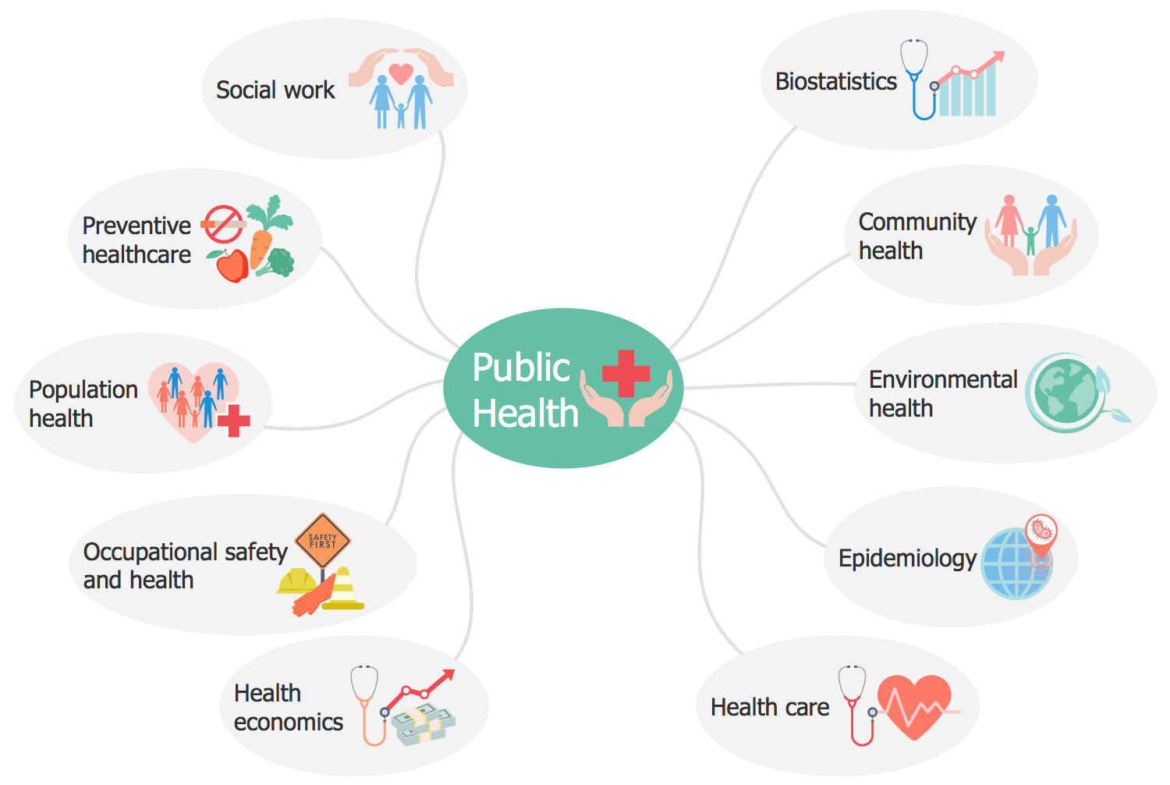
Veřejné zdraví
  zkoumání předpokladů a příčin vzniku nemocí,
  hledání způsobů, jak jim předcházet (evidence based medicine), včetně monitorování konkrétních jevů a determinant zdraví – environmentální, socioekonomické, aj.
  monitorování a hodnocení zdravotních rizik, včetně podkladů pro programy prevence nemocí – průzkumy

Slide 5
Ochrana a podpora zdraví
Ochrana veřejného zdraví je souhrn činností a opatření
  k vytváření zdravých životních a pracovních podmínek
  k ochraně zdravých životních a pracovních podmínek
  ke snížení výskytu nemocí
  Ke snížení výskytu úrazů, otrav aj. poškození zdraví
Podpora veřejného zdraví je souhrn činností
  pomáhá prodlužovat zdravé roky života: zachovat a zlepšovat své zdraví, včetně
  zajišťování takových sociálních, ekonomických a environmentálních podmínek, které vedou ke zdravému životnímu stylu.
https://lf.osu.cz/studijniobory/?specializaceid=3014

Slide 6
Oblasti veřejného zdraví
www.nzip.cz
http://www.szu
https://www.who.int/
https://www.paho.org/en
https://european-union.europa.eu/institutions-law-budget/institutions-and-bodies/search-all-eu-institutions-and-bodies/european-centre-disease-prevention-and-control-ecdc_cs
https://www.cdc.gov
https://www.ncbi.nlm.nih.gov
https://www.uzis.cz
Podpora
Podpora rozhodování ve prospěch zdraví = zvyšování zdravotní gramotnosti,
↓rizik životního stylu: kampaně, osvětové akce, intervenční programy
Prevence a připravenost
Předcházet nemocem/událostem: vakcinace, screening, monitoring surveillance, (HBSC, EHES, COSI, pylový monitoring, tabák,
alkohol),..
Ochrana
kontrola infekčních nemocí
řízení environmentálních rizik
zdravého pracovního prostředí

Slide 7

Prevence
Terciální
prevence
Zabránění progresi onemocnění a jeho opakování
Snížení dopadů prodělané nemoci či úrazu na kvalitu a délku života jedince
Sekundární prevence
Předcházení nemocem a úrazům
Primární prevence

Slide 8
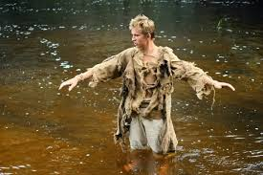
Historie ochrany veřejného zdraví
Ve vývojovém stadiu lidstva, ve kterém se dnes nacházíme, je zdraví považováno za specifickou a ničím nenahraditelnou součást lidské bytosti, kterou je třeba chránit.
K takovémuto poznatku vedla dlouhá cesta, jejíž počátky bychom našli pravděpodobně ve starověku, ba dokonce ještě dříve, kdy byly za účelem dosažení fyzického zdraví jednotlivce vytvořeny základy medicíny, stejně tak jako byla podporována duševní stránka prostřednictvím kultury.
V důsledku několik tisíc let trvajícího vývoje dnes již na zdraví a jeho ochranu nenahlížíme pouze z pohledu jednotlivce, ale naopak se snažíme stále více obsáhnout problematiku ochrany zdraví celé populace v průřezu geografickém, rasovém, sociálním a mnoha dalších.
V souvislosti s vysokým stupněm poznání již nepovažujeme složku zdraví za fragmentární, ale snažíme se ji uchopit zcela komplexně, čímž dochází k propojování s prakticky všemi odvětvími lidské činnosti.
Paradoxně je to právě pokrok lidského společenství, který zapříčiňuje zhoršování zdraví populace a v důsledku tohoto se staví ochrana veřejného zdraví do popředí zájmu lidstva.
Dochází ke změně samotného pojetí veřejného zdraví, které se také stává objektem ochrany práva.

Slide 9
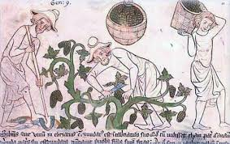
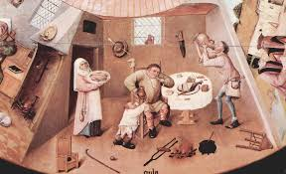
Regimen sanitatis
Zdravý vzduch má být čistý a čirý, nesmíšený s kouřem a výpary….
Schvaloval bych, pokud byste vůbec nevečeřeli. A nedostaví-li se chuť k jídlu, zcela večeři vynechte.
Proč přejídání způsobuje žaludeční choroby: protože nemoc pochází z nečistoty a z přebytečných látek v těle, vzniklých z obžerství, tj. z přílišného jídla a pití….
A dále je třeba v náležité životosprávě uvažovat o množství jídla, to jest co a kolik přirozenost chce a může strávit.
Neboť lepší je zvýšit jakost pokrmů než jejich množství a je lépe jíst v jednom dni dvakrát a pokaždé málo než jednou a hodně.
Jsi-li po jídle příliš lenivý, znamená to, že jsi mnoho jedl a je to příznakem budoucích zlých onemocnění.

Slide 10
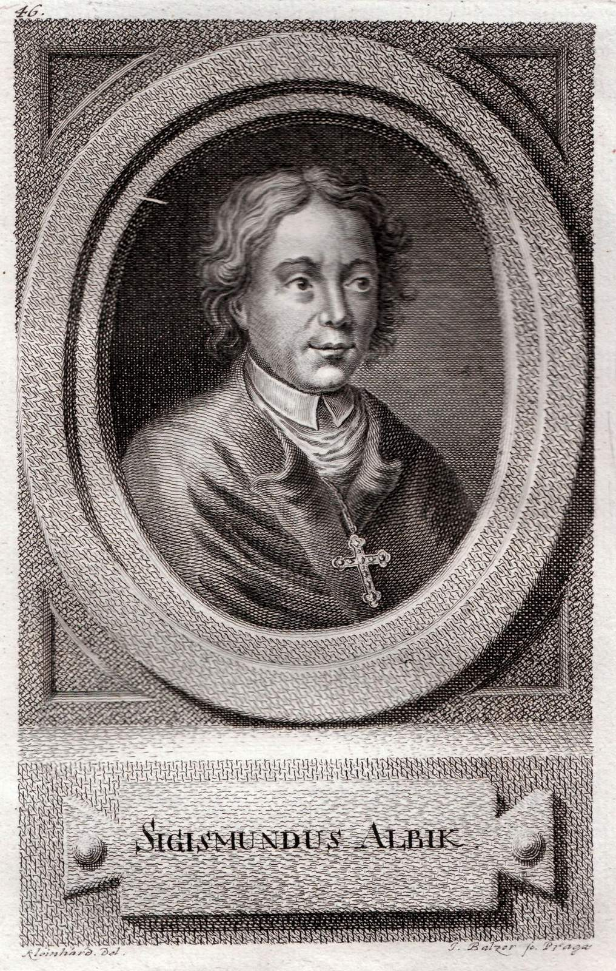
Regimen sanitatis
Také je třeba poznamenat, že silné víno v nadměrném množství, ještě více jakákoli soustavná opilost, působí četná poškození.
Porušuje totiž složení jater, a snižováním přirozeného tepla způsobuje šedivění a také naplňuje hlavu šťávami, které narušují všechny duševní pochody; navozuje mozkové a nervové choroby, jako třas, mrtvici, epilepsii, paralýzu, křeče, ischias, podagru, inkontinenci a náhlou smrt.
            Mistr Zikmund Albík z Uničova (1360-1426) , dvorní lékař Václava IV a Zikmunda Lucemburského
            Sex res non naturales (O šesti věcech, které nejsou člověku vrozené- o vzduchu, o jídle a pití, o cvičení a pohybu, o spánku, o některých chorobách).
https://cs.wikipedia.org/wiki/Alb%C3%ADk_z_Uni%C4%8Dova
Říhová Milada, Dvorní lékař posledních Lucemburků, Karolinum 1999, ISBN 80-7184-876-X

Slide 11

Lisabonská smlouva
Lisabonská smlouva HLAVA XIV VEŘEJNÉ ZDRAVÍ Článek 168
Při vymezení a provádění všech politik a činností Unie je zajištěn vysoký stupeň ochrany lidského zdraví.
Činnost Unie doplňuje politiku členských států a je zaměřena na zlepšování veřejného zdraví, předcházení lidským nemocem a odstraňování příčin ohrožení tělesného a duševního zdraví.
Tato činnost zahrnuje
  boj proti nejzávažnějším chorobám podporou výzkumu jejich příčin, přenosu a jejich předcházení, jakož i
  zdravotnické informace a zdravotní výchovu a
  sledování vážných přeshraničních zdravotních hrozeb, včasné varování před nimi a boj proti nim.

Slide 12

Ochrana veřejného zdraví v ČR
Listina základních práv a svobod
Listina základních práv a svobod je součástí ústavního pořádku České republiky.
Práv zakotvených v Listině se zpravidla může domáhat každý, jen některá práva a svobody jsou vázané na státní občanství.
Obsah listiny vychází z principů právního státu.
Článek 31 Listiny zaručuje každému právo na ochranu zdraví, když říká:
Každý má právo na ochranu zdraví a občané mají na základě veřejného pojištění právo na bezplatnou zdravotní péči a zdravotní pomůcky za podmínek, které stanoví zákon.

Slide 13
Zákon č. 258/2000 Sb., o ochraně veřejného zdraví a o změně některých souvisejících zákonů
Ochrana veřejného zdraví je definována v zákoně č. 258/2000 Sb., o ochraně veřejného zdraví a o změně některých souvisejících zákonů (dále jen „zákon č. 258/2000 Sb.“).
Zákon č. 167/2023 Sb. je novela, která s účinností od 1. července 2023 (s dílčími ustanoveními od 1. ledna 2024) zásadně mění zákon č. 258/2000 Sb., o ochraně veřejného zdraví
Upravuje povinnosti subjektů v oblasti ochrany zdraví při práci, hygienické požadavky, hlášení nemocí a kompetence orgánů hygienické služby
HLAVA I ZÁKLADNÍ USTANOVENÍ § 2 Vymezení základních pojmů
Veřejným zdravím je zdravotní stav obyvatelstva a jeho skupin. Tento zdravotní stav je určován souhrnem přírodních, životních a pracovních podmínek a způsobem života.
Ochrana a podpora veřejného zdraví je souhrn činností a opatření k vytváření a ochraně zdravých životních a pracovních podmínek a zabránění šíření infekčních a hromadně se vyskytujících onemocnění, ohrožení zdraví v souvislosti s vykonávanou prací, vzniku nemocí souvisejících s prací a jiných významných poruch zdraví a dozoru nad jejich zachováním.
Ohrožením veřejného zdraví je stav, při kterém jsou obyvatelstvo nebo jeho skupiny vystaveny nebezpečí, z něhož míra zátěže rizikovými faktory přírodních, životních nebo pracovních podmínek překračuje obecně přijatelnou úroveň a představuje významné riziko poškození zdraví.

Slide 14
Zákon č. 167/2023 Sb. je novela, která s účinností od 1. července 2023 (s dílčími ustanoveními od 1. ledna 2024) zásadně mění zákon č. 258/2000 Sb., o ochraně veřejného zdraví
  Práva a povinnosti osob a výkon státní správy v ochraně veřejného zdraví
  Péče o životní a pracovní podmínky, např.
    Hygienické požadavky na vodu, podmínky dodávky pitné vody,
    Výrobky a materiály přicházející do přímého styku s pitnou užitkovou, teplou a surovou vodou, chemické látky a chemické směsi, úprava vody a vodárenské technologie
    Přírodní a umělá koupaliště a sauny, provozní řády
    Školy v přírodě, zotavovací akce, ubytovací služby, stravovací služby
    Předměty běžného užívání: materiály pro styl s potravinami, kosmetické přípravky, hračky, distributoři
    Ochrana před hlukem, vibracemi, neionizujícím zářením
    Ochrana zdraví při práci, kategorizace prací, rizikové práce, osobní hygiena zaměstnanců,
    Nakládání s nebezpečnými chemickými látkami a chemickými směsmi
    Odborná způsobilost
  Předcházení vzniku a šíření infekčních nemocí
    Očkování
    Opatření proti šíření infekčních nemocí
    Dezinfekce, dezinsekce, deratizace
    Hlášení infekčních onemocnění
    Opatření k šíření infekční nákazy, systém epidemiologické bdělosti
    Postup při poranění kontaminovaným předmětem………………………………………………………

Slide 15
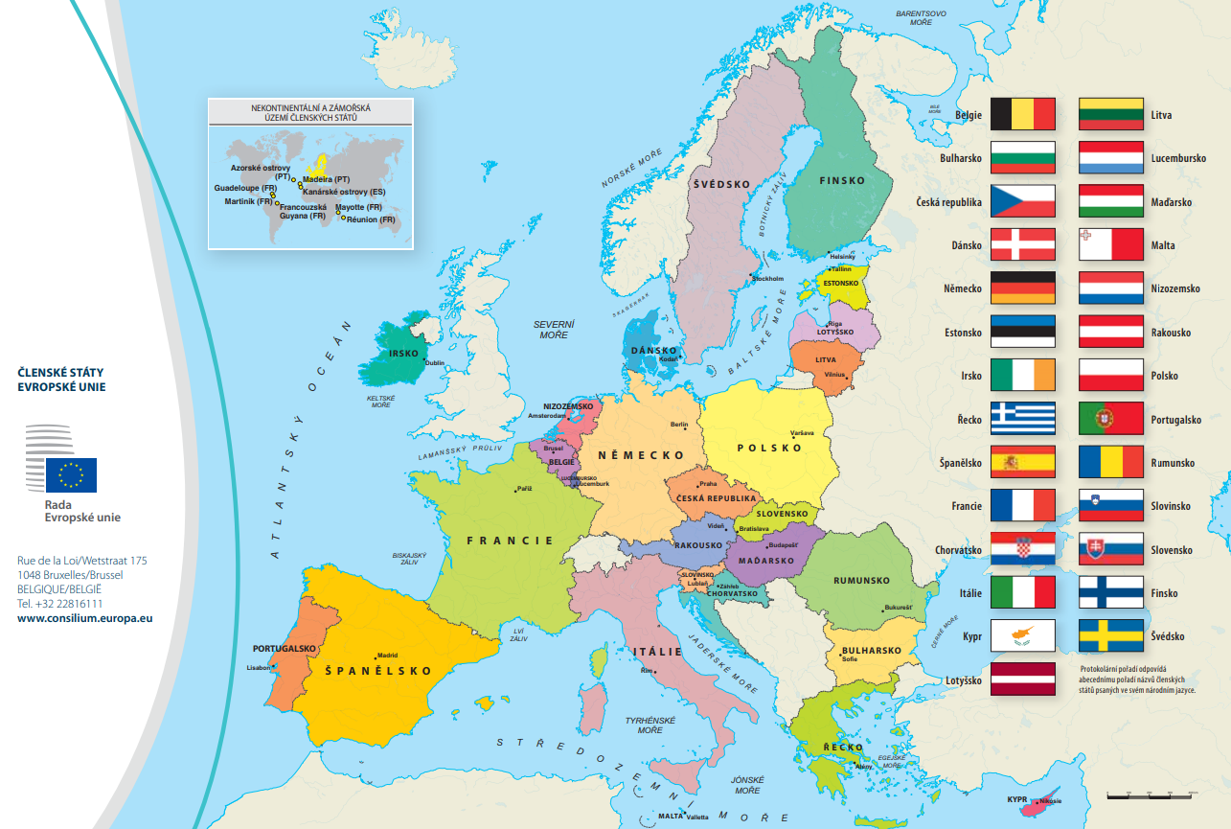
2. Ochrana zdraví v EU
2.1 Evropská unie a zdravotnictví
2.2 Programy ochrany a podpory zdraví v EU
2.3 Systémy rychlého varování EU

Slide 16

2.1 Evropská unie a zdravotnictví
Zdravotnictví patří mezi tzv. doplňkové politiky EU.
Organizace a poskytování zdravotních služeb a lékařské péče patří plně do kompetence členských států, role EU se zaměřuje na zlepšování ochrany veřejného zdraví, prevenci nemocí a užívání návykových látek (drogy, alkohol, tabák apod.).
Na zdravotní politiku v EU mají vliv některá rozhodnutí Evropského soudního dvora.
Podle nich musí být zajištění zdravotních služeb členskými státy v souladu s komunitárním právem a čtyřmi svobodami vnitřního trhu - tedy
svobodou pohybu zboží, služeb, osob a kapitálu.

Slide 17
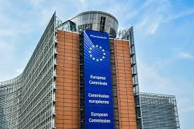
Evropská komise dělí zdravotní politiku na 4 oblasti
Evropská strategie zdraví
Zdravotní rizika
Zdravotní činitelé - životní styl
Zdravotní činitelé - životní prostředí
hlavní principy zdravotní politiky EU
  vztah zdraví a ekonomické prosperity,
  integrace zdraví do ostatních politik (např. regionální politika, životní prostředí) a
  posílení vlivu EU v celosvětovém měřítku.
3 strategické cíle v oblasti zdraví
  podporu dobrého zdravotního stavu ve stárnoucí Evropě,
  ochranu občanů před zdravotními hrozbami (epidemie, bioterorismus) a
  podporu dynamických zdravotních systémů a nových technologií.
priorita přenosné choroby jako součást úsilí o soudržnost zdravotní politiky v celé Evropě. V této souvislosti je nutné klást důraz na užší spolupráci a větší flexibilitu, které jsou potřebné pro identifikaci a sledování chorob, pro využívání pokročilejší diagnostiky, účinnější léčbu, pro využívání nových očkovacích látek a pro zavádění zdravotní politiky, která bude slibnější v oblasti prevence a šíření infekcí.
V současné době je třeba se vážně zabývat antimikrobiální rezistencí a hrozbami infekčních chorob přenášených zvířaty. Evropská unie se ve spolupráci s členskými státy snaží o ochranu a podporu zdraví obyvatel Unie.

Slide 18

2.2 Programy ochrany a podpory zdraví v EU
Zdraví 2030
zlepšit ochranu zdraví občanů
propagace zdravého životního stylu
podpora zdraví, snižovat rozdíly v péči o zdraví
vytvořit a šířit informace a povědomí v oblasti zdraví, úzce spolupracovat se zúčastněnými stranami

Slide 19
2.3 Systémy rychlého varování
TESSy The European Surveillance System (TESSy) Informační systém ECDC
RAPEX - systém rychlého varování o nebezpečných spotřebitelských výrobcích nepotravinářského charakteru bezpečnost spotřebitelů v EU (Rapid Alert System for Non-Food Products)
RASFF - systém rychlého varování pro potraviny a krmiva (Rapid Alert System for Food and Feed)

Slide 20
TESSy The European Surveillance System (TESSy) Informační systém ECDC
ESSy The European Surveillance System (TESSy) Informační systém ECDC je systém sběru, evidence, analýzy a předávání informací o infekčních chorobách v rámci EU. Hrozby, které se objevují v oblasti infekčních onemocnění, vyhodnocuje Evropské středisko pro prevenci a kontrolu nemocí ve Stockholmu - ECDC European Centre for Disease Prevention and Control.
EU díky němu může rychleji reagovat v případě nouzových situací. Středisko shromažďuje a předává poznatky o stávajících a nových pandemických hrozbách a zajišťuje společně se svými protějšky v jednotlivých členských státech celoevropský systém monitorování TESSy (surveillance chorob). Tento systém byl úspěšně použit při propuknutí SARS, pandemie chřipky typu A (H1N1) a dalších nakažlivých chorob.
K úspěšné realizaci surveillance v rámci EU přispívá i činnost Národních referenčních laboratoří pro vybrané nákazy, které sídlí v České republice ve Státním zdravotním ústavu.
V ČR je sběr dat o infekčních chorobách zajištěn pomocí systému EPIDAT, který je součástí NZIS - Národního zdravotnického informačního systému. Sběr dat pro EPIDAT vychází z hlášení osob poskytujících péči podle „zákona č. 258/2000 Sb.“ a vyhlášky č. 306/2012 Sb., kterou se upravují podmínky předcházení vzniku a šíření infekčních onemocnění a hygienické požadavky na provoz zdravotnických zařízení a ústavů sociální péče.
Hlášení jsou ze zdravotnických zařízení zasílána prostřednictvím formulářů - červená hlášenka (osobní údaje a základní data), modrý list (list epidemiologického šetření) a zelená hlášenka (laboratorní vyšetření a kontakty).
Data jsou průběžně sledována na Krajských hygienických stanicích, celostátně ve Státním zdravotním ústavu.
Ročně je v dohodnuté struktuře základ databáze předáván do Ústavu zdravotnických informací a statistiky ČR (dále jen ÚZIS) a tím i do národního informačního zdravotnického systému. Výsledky analýz ÚZIS publikuje na svých stránkách www.uzis.cz. Data jsou též poskytována WHO.

Slide 21


RAPEX - systém rychlého varování o nebezpečných spotřebitelských výrobcích nepotravinářského charakteru bezpečnost spotřebitelů v EU (Rapid Alert System for Non-Food Products)
RAPEX (Rapid Alert System for Non-Food Products) je rychlý výstražný informační systém EU o nebezpečných spotřebitelských výrobcích nepotravinářského charakteru.
RAPEX zajišťuje rychlou výměnu informací mezi členskými státy a Komisí o opatřeních, která členské státy přijaly, aby zabránily, omezily nebo podmínily uvádění na trh nebo používání výrobků, jež mohou představovat zdravotní rizika pro spotřebitele.
RAPEX byl založen na základě Směrnice Rady o všeobecné bezpečnosti výrobků (2001/95/ES).
Systém slouží k oznamování přímého i nepřímého rizika ohrožení zdraví nebo bezpečnosti spotřebitelů, kteří by se s nebezpečnými výrobky dostali do styku. Součástí oznamování do systému RAPEX jsou vedle donucovacích opatření uložených příslušnými dozorovými orgány také dobrovolná opatření výrobců a distributorů.
RAPEX je týdně aktualizovanou databází těchto oznámení, která mají původ jednak od výrobců nebo distributorů, kteří zjistili, že uvedli na trh nebezpečné výrobky a oznamují dobrovolně tuto skutečnost příslušnému národnímu orgánu, anebo se jedná o případy nebezpečných výrobků zjištěných národními orgány dozoru nad trhem.
Nejčastěji jsou do systému hlášeny hračky a výrobky pro děti. Méně často pak elektrické výrobky, motorová vozidla, oděvy a kosmetika. Nejvíce hlášených výrobků do systému je původem z Číny.
V České republice funguje systém od vstupu do EU a zodpovědné za něj je Ministerstvo průmyslu a obchodu.

Slide 22
RASFF - systém rychlého varování pro potraviny a krmiva (Rapid Alert System for Food and Feed)
RASFF (Rapid Alert System for Food and Feed) je rychlý výstražný informační systém EU, který představuje síť členských států EU, Evropské komise, Evropského úřadu pro bezpečnost potravin a zemí Evropského sdružení volného obchodu.
Systém slouží k oznamování přímého nebo nepřímého rizika pro lidské zdraví pocházejícího z potraviny nebo krmiva. Umožňuje rychlé a účinné sdílení informací o nebezpečných potravinách nebo krmivech mezi členy systému: Evropskou komisí, členskými státy EU a EFTA (Island, Lichtenštejnsko a Norsko) a Evropským úřadem pro bezpečnost potravin (EFSA).
Systém RASFF byl zřízen na základě článku 50 Nařízení Evropského parlamentu a Rady (ES) č. 178/2002, kterým se stanoví obecné zásady a požadavky potravinového práva. Evropský úřad pro bezpečnost potravin (EFSA) byl zřízen v roce 2002 v návaznosti na řadu potravinových krizí koncem 90. let dvacátého století jako nezávislý zdroj odborného poradenství a informací o rizicích spojených s potravinovým řetězcem.
Úřad EFSA byl vytvořen jako součást komplexního programu na zlepšení bezpečnosti potravin v EU, zajištění vysoké úrovně ochrany spotřebitelů a obnovení a zachování důvěry v dodávky potravin v EU.
Evropský úřad pro bezpečnost potravin hraje klíčovou roli při posuzování rizik v oblasti bezpečnosti potravin a krmiv v Evropské unii. V těsné spolupráci s vnitrostátními orgány a po otevřených konzultacích se zúčastněnými stranami poskytuje EFSA nezávislé vědecké poradenství a srozumitelným způsobem sdílí informace o stávajících a nových rizicích.
Ve všech členských státech a v Evropské komisi byla vytvořena kontaktní místa, mezi nimiž probíhá výměna informací o nebezpečných potravinách nebo krmivech. V České republice byl zřízen jako kontaktní místo Úřad pro potraviny, který je součástí Ministerstva zemědělství ČR od roku 2005, a to v souladu s Koncepcí potravinářství v ČR pro období po vstupu ČR do EU (2004 - 2013).

Slide 23
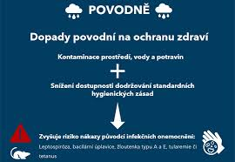
3 Ochrana veřejného zdraví v ČR
3.1 Hygienická služba a historický vývoj ochrany veřejného zdraví v
ČR
3.2 Současná právní úprava ochrany veřejného zdraví - „zákon č. 258/2000 Sb.“
3.3 Odborná terminologie v oblasti ochrany veřejného zdraví
3.4 Státní veterinární dozor
3.5 Související legislativa

Slide 24
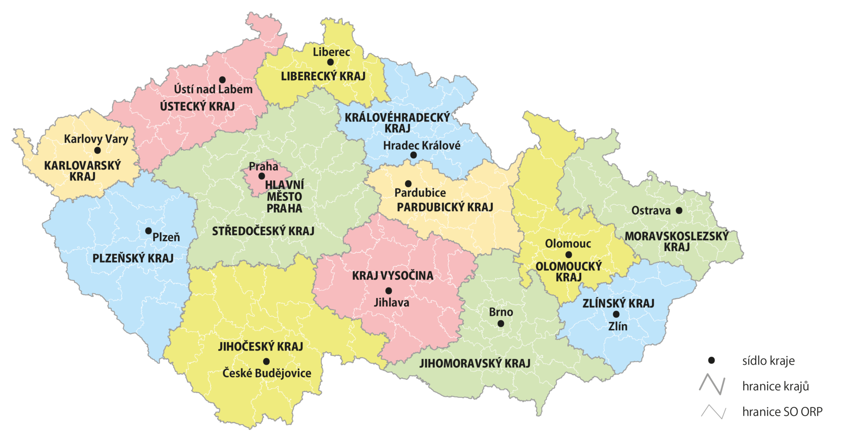
3.1 Hygienická služba a historický vývoj ochrany veřejného zdraví v ČR
Hygienická služba vznikla před 60 lety, v roce 1952, na základě zákona č. 4/1952 Sb., o hygienické a protiepidemické péči. Vydáním tohoto zákona začal být budován systém hygienických stanic, který reflektoval tehdejší územní uspořádání členěné na okresy a kraje.
Systém okresních a krajských hygienických stanic zůstal zachován i po územní reformě, která proběhla v roce 1960, a vydržel až do roku 2003.
Během krátké doby, zejména díky působení výrazných osobností, si hygienická služba získala ve společnosti značný respekt. Na tento zákon navázal zákon č. 20/1966 Sb., o péči o zdraví lidu, který znamenal potvrzení a další posílení úlohy hygienické služby v systému preventivního zdravotnictví.
V současné době má hygienická služba, již jako orgán ochrany veřejného zdraví, legislativní oporu v „zákoně č. 258/2000 Sb.“. Od roku 2003 vyvíjí činnost v ČR v souladu s územně správním rozdělením 13 krajských hygienických stanic a Hygienická stanice hlavního města Prahy. Okresní hygienické stanice byly zrušeny.
Působí jako preventivní složka zdravotnictví. To znamená, že jejím hlavním cílem je aktivně pracovat v zájmu vytváření a ochrany zdravých životních a pracovních podmínek našich spoluobčanů.
Pole působnosti hygienické služby je velmi široké a zasahuje prakticky do všech oblastí lidské činnosti.
Z této skutečnosti je odvozeno její organizační členění.

Slide 25
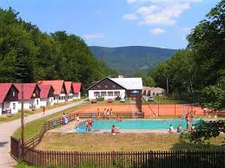
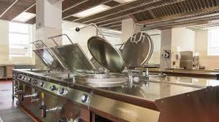
Rozdělení hygienické služby
Hygiena obecná a komunální provádí státní zdravotní dozor v objektech veřejného sektoru, službách pro obyvatelstvo, v ubytovacích a rekreačních zařízeních. Rozsáhlá je problematika hluku a ovzduší ve venkovním prostředí. Významnou pozici zaujímá kontrola kvality pitné vody jak z vodovodní sítě, tak z individuálních zdrojů. Od vzniku hygienické služby byl kladen veliký důraz na zajištění kvalitní pitné vody.
Hygiena výživy a předmětů běžného užívání provádí hygienický dozor především s ohledem na zdravotní nezávadnost potravin a na dodržování hygienických zásad ve stravovacích provozech ve veřejném sektoru i v závodním stravování. Úsilí je zaměřeno na prevenci onemocnění trávicího ústrojí. Významný podíl kontrolní činnosti připadá i na předměty určené pro styk s potravinami, kosmetické přípravky a výrobky určené pro děti do 3 let věku.
Hygiena dětí a mladistvých se v dozorové činnosti zaměřuje na předškolní a školní zařízení, včetně středních škol a učilišť, na školy v přírodě, letní tábory, rekreační a zotavovací zařízení pro děti a mládež. Velkou pozornost věnuje kvalitě stravování, a to jak po stránce zdravotní nezávadnosti konzumovaných jídel, tak i z hlediska jejich nutriční hodnoty.
Hygiena práce řeší komplexně problematiku hygienických podmínek na pracovištích, včetně hodnocení vlivu práce a pracovních podmínek na zdravotní stav pracovníků, a to na důlních i povrchových pracovištích. Významnou oblastí činnosti je šetření podmínek výkonu práce prováděné v souvislosti s procesem přiznávání nemocí z povolání.
Epidemiologie zajišťuje hygienický dozor ve zdravotnických zařízeních a v oblasti prevence a represe infekčních onemocnění. Provádí také sledování a hodnocení rizikových faktorů neinfekčních onemocnění, zejména srdečně-cévních, nádorových a alergických onemocnění, a také drogových závislostí.

Slide 26

Laboratoře – Zdravotní ústavy
V rámci hygienické služby působila až do roku 2003, kdy byla vyčleněna ve formě samostatných zdravotních ústavů, rovněž složka laboratorní, která účinně doplňovala a podporovala složku dozorovou.
Prováděla v přímé vazbě na hygienický dozor nejrůznější chemické a mikrobiologické analýzy složek životního a pracovního prostředí (vody, ovzduší, zeminy, odpady), biologického materiálu (krev, moč, stolice), potravin a předmětů běžného užívání a měření fyzikálních škodlivin životního a pracovního prostředí (hluk, vibrace, osvětlení, prašnost).
Nyní zdravotní ústavy poskytují orgánům ochrany veřejného zdraví obdobný laboratorní servis dodavatelsky - na základě zakázky.

Slide 27
Hygienický dozor
Odborným zaměřením hygienické služby je tedy zajistit plnění úkolů stanovených „zákonem č. 258/2000 Sb.“.
Hygienický dozor je rozdělen na
  dozor preventivní: cílem preventivního dozoru je předcházet vzniku faktorů, které mohou nepříznivě ovlivňovat zdravotní stav člověka. Děje se tak již ve fázi projektové dokumentace.
  Hygienická služba se vyjadřuje k územnímu plánování, k vlivu staveb na životní prostředí, k výstavbě, užívání a kolaudaci nejrůznějších staveb výrobního charakteru, občanské vybavenosti i zdravotnických zařízení, k zavádění nových technologických postupů a technologických zařízení,
  k výrobě a dovozu materiálů a předmětů přicházejících do přímého styku s vodou, s potravinami a s výrobky určenými dětem apod.
  Státní zdravotní dozor (dříve nazývaný jako běžný): zaměřen na kontrolu dodržování stanovených hygienických podmínek v již vybudovaných zařízeních a při používání již zavedených látek a materiálů.
  Součástí je rovněž kontrola dodržování již schválených pracovních a výrobních postupů. Děje se tak v rámci hygienických prověrek prováděných přímo na místě samém.
  Úkolem je zjišťovat závady, iniciovat jejich odstranění formou správního řízení a kontrolovat plnění stanovených opatření. Ve zvláště závažných případech je hygienická služba oprávněna uložit finanční sankce.
  Významným prvkem běžného dozoru je vyšetřování kvality hygienických parametrů pomocí analýz a měření, což provádějí zdravotní ústavy. Objektivně zjištěné hodnoty škodlivin pak slouží k hodnocení míry rizika působícího na zdravotní stav člověka.

Slide 28
3.2 Současná právní úprava ochrany veřejného zdraví - „zákon č. 258/2000 Sb.“
Parlament České republiky přijal dne 14. července roku 2000 zákon č. 258 Sb., o ochraně veřejného zdraví a o změně některých souvisejících zákonů, který nabyl platnosti 1. ledna 2001. Zákon byl uveřejněn ve Sbírce zákonů v částce 74/2000.
Tento předpis nahradil dnes již v mnoha směrech překonaný zákon č. 20/1966 Sb., o péči o zdraví lidu, a vymezil práva a povinnosti fyzických a právnických osob v ochraně veřejného zdraví a působnosti a pravomoci soustavy orgánů ochrany veřejného zdraví ve státní správě ochrany veřejného zdraví. Protože jde o průřezový zákon, který zasahuje do řady oblastí života, muselo dojít ke změně některých souvisejících zákonů.
Všechny stávající hygienické předpisy, stávající vyhlášky a normy byly dnem nabytí platnosti zákona (tj. 1.1.2001) zrušeny a nahrazeny novými vyhláškami, které blíže specifikují práva a povinnosti fyzických a právnických osob, uvedených v tomto zákoně. (Některé platily okamžitě od 1.1.2001, některé s půlročním až ročním odstupem).
„Zákon č. 258/2000 Sb.“ sám upravil otázky zdravotní nezávadnosti vod, ochranu před hlukem a vibracemi a neionizujícím zářením. Přenesl pravomoci orgánů ochrany veřejného zdraví v úseku ochrany ovzduší a půdy na orgány složkové ochrany životního prostředí.
Zákon o ochraně veřejného zdraví stanovuje rozsah veřejného zájmu v ochraně zdraví populace a jejích skupin (veřejného zdraví) a s tím související povinnosti osob. Pro výkon státní kontroly (státního zdravotního dozoru) vymezuje působnost a pravomoc orgánů ochrany veřejného zdraví.

Slide 29
Zákon o ochraně veřejného zdraví stanovuje rozsah veřejného zájmu v ochraně zdraví populace a jejích skupin (veřejného zdraví) a s tím související povinnosti osob. Pro výkon státní kontroly (státního zdravotního dozoru) vymezuje působnost a pravomoc orgánů ochrany veřejného zdraví.
Zákonem se zužuje dřívější rozsah hygienického schvalování návrhů na dovoz a výrobu výrobků před zahájením dovozu (výroby). Vychází se z toho, že specifické zákony podřadily některé dosud schvalované činnosti pod jiné režimy, například posuzování shody. V ostatních případech se individuální schvalování nahrazuje širší právní úpravou, tj. právními předpisy. Tím se odstraňují v oblasti zdravotnictví překážky volného oběhu výrobků a nadměrná byrokracie, která sama o sobě nemůže garantovat zdravotně nezávadné výrobky na trhu, neboť není dokladem o tom, co výrobce nebo dovozce skutečně na trh uvede. Toto východisko zákona je plně v souladu s právem Evropských společenství.
Zákon a jeho prováděcí právní předpisy jsou v souladu s ústavním pořádkem České republiky a mezinárodními smlouvami, jimiž je Česká republika vázána.
V jednotlivých oblastech právní úpravy byl připraven a je průběžně novelizován podle směrnic Evropské unie a je tedy kompatibilní s komunitárním právem.
Ochrana veřejného zdraví je definována v „zákoně č. 258/2000 Sb.“ HLAVA I ZÁKLADNÍ USTANOVENÍ § 2 Vymezení základních pojmů

Slide 30
3.3 Odborná terminologie v oblasti ochrany veřejného zdraví
Veřejné zdraví
  je zdravotní stav obyvatelstva a jeho skupin.
  je určován souhrnem přírodních, životních a pracovních podmínek a způsobem života.
Ochrana a podpora veřejného zdraví je souhrn činností a opatření k vytváření a ochraně zdravých životních a pracovních podmínek a zabránění šíření infekčních a hromadně se vyskytujících onemocnění, ohrožení zdraví v souvislosti s vykonávanou prací, vzniku nemocí souvisejících s prací a jiných významných poruch zdraví a dozoru nad jejich zachováním.
  Ohrožením veřejného zdraví je stav, při kterém jsou obyvatelstvo nebo jeho skupiny vystaveny nebezpečí, z něhož míra zátěže rizikovými faktory přírodních, životních nebo pracovních podmínek překračuje obecně přijatelnou úroveň a představuje významné riziko poškození zdraví.
Hodnocení zdravotních rizik je posouzení míry závažnosti zátěže populace vystavené rizikovým faktorům životních a pracovních podmínek a způsobu života. Podkladem pro hodnocení zdravotního rizika je kvalitativní a kvantitativní odhad rizika. Výsledek hodnocení zdravotního rizika je podkladem pro řízení zdravotních rizik, čímž se rozumí rozhodovací proces s cílem snížit zdravotní rizika. Hodnocení rizik na úseku bezpečnosti a ochrany zdraví při práci a povinnosti zaměstnavatele v prevenci rizik pro bezpečnost ochranu zdraví při práci stanoví zvláštní právní předpisy.

Slide 31
3.3 Odborná terminologie v oblasti ochrany veřejného zdraví
Infekční onemocnění: příznakové i bezpříznakové onemocnění vyvolané původcem infekce nebo jeho toxinem, které vzniká v důsledku přenosu tohoto původce nebo jeho toxinu z nakažené fyzické osoby, zvířete nebo neživého substrátu na vnímavou fyzickou osobu.
Izolací se rozumí oddělení fyzické osoby, která onemocněla infekční nemocí nebo jeví příznaky tohoto onemocnění, od ostatních fyzických osob. Podmínky izolace musí s ohledem na charakter přenosu infekce zabránit jejímu přenosu na jiné fyzické osoby, které by mohly infekční onemocnění dále šířit.
Karanténními opatřeními jsou
a) karanténa, kterou se rozumí oddělení zdravé fyzické osoby, která byla během inkubační doby ve styku s infekčním onemocněním nebo pobývala v ohnisku nákazy (dále jen "fyzická osoba podezřelá z nákazy"), od ostatních fyzických osob a lékařské vyšetřování takové fyzické osoby s cílem zabránit přenosu infekčního onemocnění v období, kdy by se toto onemocnění mohlo šířit,
b) lékařský dohled, při kterém je fyzická osoba podezřelá z nákazy povinna v termínech stanovených prozatímním opatřením poskytovatele zdravotních služeb nebo rozhodnutím příslušného orgánu ochrany veřejného zdraví docházet k lékaři na vyšetření nebo se vyšetření podrobit, popřípadě sledovat podle pokynu příslušného orgánu ochrany veřejného zdraví po stanovenou dobu svůj zdravotní stav a při objevení se stanovených klinických příznaků oznámit tuto skutečnost příslušnému lékaři nebo příslušnému orgánu ochrany veřejného zdraví,
c) zvýšený zdravotnický dozor, jímž je lékařský dohled nad fyzickou osobou podezřelou z nákazy, které je uložen zákaz činnosti nebo úprava pracovních podmínek k omezení možnosti šíření infekčního onemocnění.

Slide 32

Karanténa
Slovo karanténa pochází z italského výrazu
quaranta (čtyřicet), který se vyvinul přes italské quarantena/quarantina a francouzské quarantaine. Označuje historické opatření ze 14. století, kdy lodě připlouvající do benátských přístavů (např. Dubrovník) musely čekat 40 dní v izolaci, aby se zabránilo šíření moru.
Zde jsou hlavní body původu slova:
Historický kontext: Během morových epidemií ve 14. století se ukázalo, že izolace posádky po určitou dobu zamezuje šíření nemoci.
Délka izolace: Původně se jednalo o 30 dní (trentino), ale doba byla prodloužena na 40 dní (quarantino), což odpovídalo tehdejším lékařským znalostem o inkubační době nemocí.
Původ v italských přístavech: První taková opatření zavedl Dubrovník (Ragusa) v 70. letech 14. století, následovaly Benátky a další přístavy.
Číslo 40 mělo i symbolický význam (biblické období zkoušek a půstu).

Slide 33
3.3 Odborná terminologie v oblasti ochrany veřejného zdraví
Uvedením výrobku na trh se rozumí okamžik, kdy je výrobek na trhu Evropského společenství poprvé úplatně nebo bezúplatně předán nebo nabídnut k předání za účelem distribuce nebo používání nebo kdy jsou k němu poprvé převedena vlastnická práva, nestanoví-li zvláštní právní předpis jinak. Za uvedené na trh se považují i výrobky vyrobené nebo dovezené pro provozní potřeby při vlastním podnikání výrobců nebo dovozců.
Za výrobce se pro účely tohoto zákona považuje osoba, která vyrábí výrobek nebo i jen navrhla či objednala výrobek, který hodlá uvést na trh nebo do oběhu pod svým jménem, jakož i osoba, která jako výrobce uvede na výrobku svou obchodní firmu, název nebo jméno a příjmení fyzické osoby, ochrannou známku nebo jiný rozlišovací znak, nebo osoba, která výrobek upraví za účelem jeho uvedení na trh nebo do oběhu, nestanoví-li přímo použitelný předpis Evropských společenství nebo zvláštní právní předpis jinak.
Za dovozce se pro účely tohoto zákona považuje osoba, která uvede na trh nebo do oběhu výrobek z jiného než členského státu Evropské unie nebo uvedení takového výrobku na trh nebo do oběhu zprostředkuje, nestanoví-li zvláštní právní předpis jinak.

Slide 34
3.4 Státní veterinární dozor
Státní veterinární dozor vykonávají orgány státní veterinární správy v souladu se zákonem č. 166/1999 Sb., o veterinární péči a o změně některých souvisejících zákonů, zvláštními právními předpisy a předpisy Evropské unie.
Státní veterinární správa je organizací, která ze zákona vykonává dozor nad zdravím zvířat, nad tím, aby nebyla týrána, nad zdravotní nezávadností potravin živočišného původu, nad ochranou našeho území před možným zavlečením nebezpečných nákaz nebo jejich nositelů. Přímo i nepřímo zodpovídá za ochranu zdraví občanů.
Všechny povinnosti a práva státní veterinární správy jsou vyjmenovány a popsány ve veterinárním zákoně č.166/1999 Sb., o veterinární péči a o změně některých souvisejících zákonů.
Dle tohoto zákona orgány státní veterinární správy při výkonu státního veterinárního dozoru:
a) dozírají, zda jsou dodržovány povinnosti, požadavky a podmínky stanovené tímto zákonem, zvláštními právními předpisy nebo předpisy Evropské unie a zjišťují nedostatky, jejich příčiny a osoby za ně odpovědné,
b) projednávají a podle potřeby ukládají závaznými pokyny, jakým způsobem a v jaké lhůtě mají být zjištěné nedostatky odstraněny a kontrolují jejich plnění,
c) sledují nákazovou situaci v prostředí volně žijících zvířat.
Státní veterinární správa je tvořena Ústřední veterinární správou, krajskými veterinárními správami, které vykonávají svou působnost ve věcech veterinární péče na území, které je shodné s územím krajů a Městskou veterinární správou v Praze, která vykonává působnost krajské veterinární správy na území hlavního města Prahy.

Slide 35
3.5 Související legislativa
Druhy právních předpisů ve vztahu k ochraně veřejného zdraví jsou:
Právní předpisy EU
Rozlišují se tři základní typy právních předpisů EU
Nařízení EU
Směrnice EU
Rozhodnutí EU
Nařízení EU se podobají zákonům, ale na rozdíl od zákonů vnitrostátních platí ve všech členských zemích Unie.
Směrnice EU stanoví základní pravidla, ale jakým způsobem budou tato pravidla vyjádřena v legislativě jednotlivých zemí (tzv. provedena do vnitrostátního práva), o tom rozhodují vlády jednotlivých zemí samy.
Rozhodnutí EU stanoví pravidla pro konkrétní oblast a platí pouze pro danou osobu či organizaci, jež je v příslušném rozhodnutí uvedena.
Právní předpisy České republiky
Zákony
Nařízení (tzv. podzákonné právní předpisy), kam patří vládní nařízení a vyhlášky ústředního správního úřadu, obvykle ministerstva
Prováděcí předpis (rezortní vyhláška) je právní předpis vydaný na základě konkrétního zákonného zmocnění a určený k upřesnění obsahu právní normy obsažené v zákoně.
V případě vyhlášek vztahujících se jednotlivým oblastem v zákoně o ochraně veřejného zdraví jsou tyto vyhlášky vždy uváděny na konci příslušné kapitoly.

Slide 36
4 Orgány státní správy a samosprávy v ochraně veřejného zdraví a jejich úkoly
4.1 Ministerstvo zdravotnictví a jeho úloha v ochraně veřejného zdraví
4.2 Krajské hygienické stanice a jejich úloha v ochraně veřejného zdraví
4.3 Krajské úřady a jejich úloha v ochraně veřejného zdraví
4.4 Úloha ostatních rezortů v ochraně veřejného zdraví
4.5 Orgány vlády, dokumenty

Slide 37
4.1 Ministerstvo zdravotnictví a jeho úloha v ochraně veřejného zdraví - funkce
1
2
3
4
5
Hlavní hygienik:
  kdo jej navrhuje………………………………
  kdo jej jmenuje………………………………

Slide 38
4.2 Krajské hygienické stanice a jejich úloha v ochraně veřejného zdraví
Počet správních obvodů: …………………………
Funkce KHS
1
2
3
4
5
O čem je povinná KHS informovat MZ……………………………………………..

Slide 39
4.3 Krajské úřady a jejich úloha v ochraně veřejného zdraví
Orgány a komise k zajištění bezpečnosti a ochrany zdraví obyvatel kraje
1………………….
2………………….
3………………….
4………………….
5 Co je to pandemický plán kraje a z čeho vychází………………………….

Slide 40
4.4 Úloha ostatních rezortů v ochraně veřejného zdraví
1
2
3
4
5

Slide 41
4.5 Orgány vlády, dokumenty
1
2
3
4
5

Slide 42
5 Státní zdravotní dozor
Oprávnění a povinnosti osob vykonávajících státní zdravotní dozor
  Mají služební průkaz
  Mohou vstupovat do obydlí ?...............................................................
  Ověří totožnost kontrolované osoby
  Odeberou vzorky, pořídí obrazovou dokumentaci
  Nahlíží do dokladů
  O kontrole vyhotoví protokol
Povinnosti kontrolovaných osob
  Umožnit kontrolu
  Podat námitky do…….dnů

Slide 43
6 Ochrana veřejného zdraví v oblasti hygieny obecné a komunální
6.1 Životní prostředí
  Ovzduší, znečištění ovzduší, vliv znečištění ovzduší na zdraví: koncentrace škodlivin, expozice, inverze, co je letní smog:………………………………..
  Neionizující záření je …………………………………………………………………….
  Hluk a vibrace, hlukové limity, hlukové mapy
  Voda, pitná voda, zdravotní rizika z vody, přírodní a uměla koupaliště
  Půda
  Odpady, odpady ze zdravotnických zařízení

Slide 44
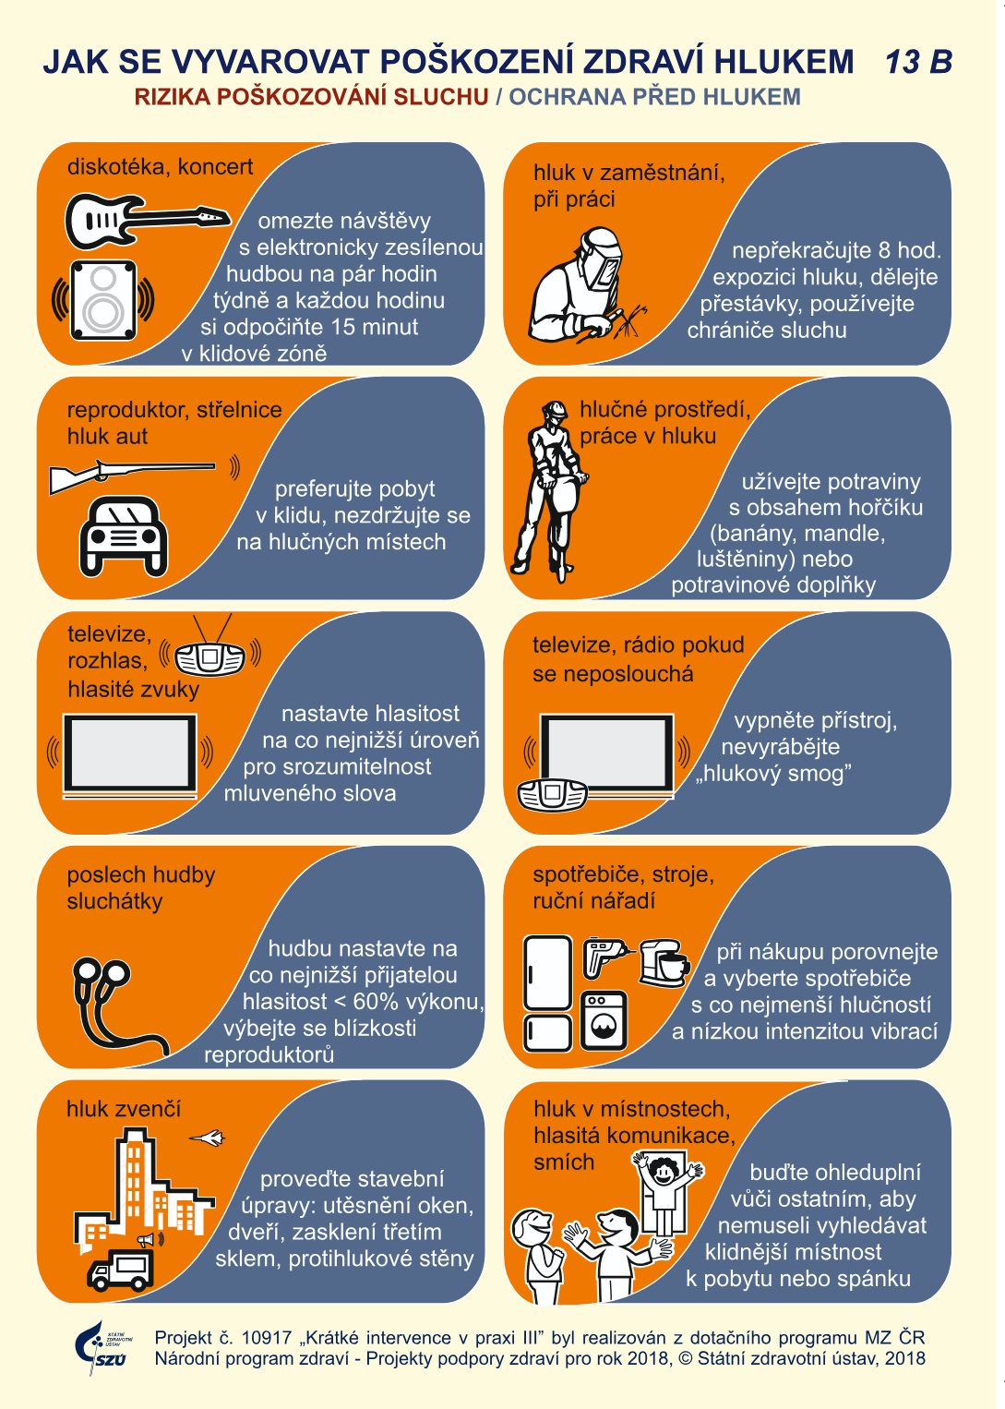
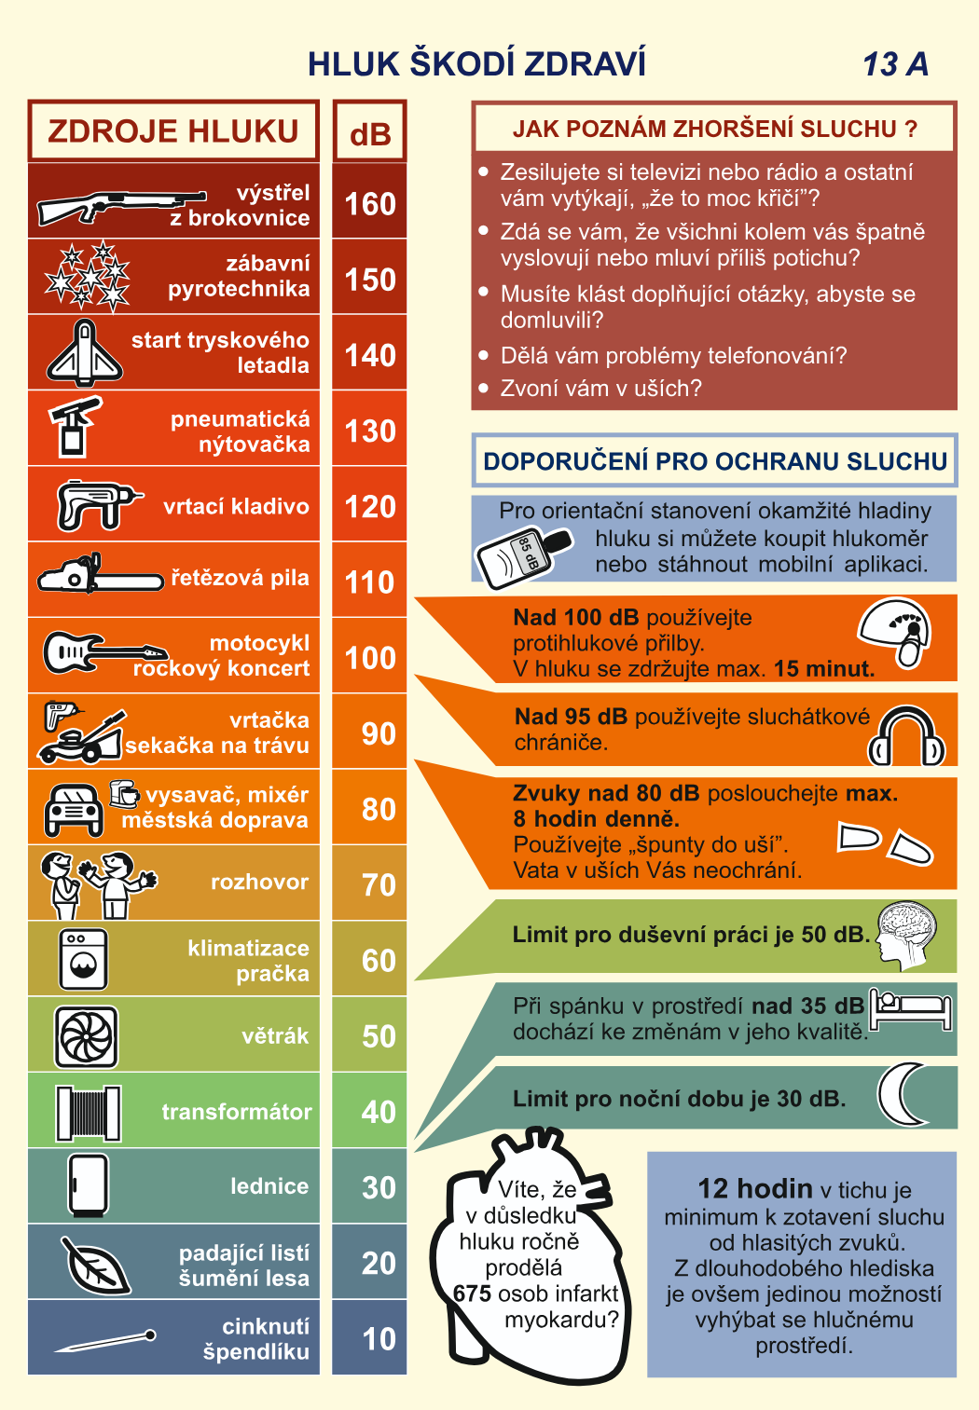

Slide 45
7 Ochrana veřejného zdraví v oblasti zdraví dětí a mladistvých
7.1. Školy a školská zařízení
  Povinny zajistit, aby byly plněny hygienické požadavky upravené prováděcím právním předpisem na prostorové podmínky, vybavení, provoz, osvětlení, vytápění, mikroklimatické podmínky, zásobování vodou, úklid a nakládání s prádlem. Tuto povinnost má i osoba provozující živnost péče o dítě do 3 let věku v denním režimu a osoba provozující živnost výchova a mimoškolní vzdělávání.
7.2 Zotavovací akce pro děti
  Je pobyt pro x dětí ve věku x na dobu delší než x dnů
  Povinnosti pořádající osoby:
7.3. Předškolní a školní stravování, pitný režim dětí a mladistvých
Platí, že čím je dítě menší, tím více tekutin na jeden kilogram své váhy potřebuje.
Nedostatek tekutin může způsobit v průběhu dne únavu, bolesti hlavy, vyčerpanost či nepozornost ve škole. V případě dlouhodobějšího nedostatku tekutin však může dojít i k onemocněním ledvin a celkovému kolapsu organismu.
Příjem tekutin by měl být rozdělený rovnoměrně do menších dávek během celého dne, není dobré vypít doporučené množství tekutin během časového krátkého úseku.
Důležitá je správná teplota nápoje. Nedoporučuje se ani pití ……………. nápojů v létě a ………………….. nápojů v zimě. Základ pitného režimu by měla tvořit neperlivá stolní voda z vodovodu nebo vlastní studny s potvrzenou zdravotní nezávadností.
Denní příjem tekutin mohou vhodně doplnit také ovocné čaje či ředěné ovocné džusy.
Někteří rodiče doplňují pitný režim dětí také mlékem, které obsahuje nejen tekutiny, ale dodává také nenahraditelné vitamíny, minerální látky (především vápník) a živočišné bílkoviny

Slide 46
8 Ochrana veřejného zdraví v oblasti hygieny výživy a předmětů běžného užívání
8.1 Stravovací služby
  Stravovací služba je………………………………
  Pokrm je………………………………………………
  Osoba, která hodlá provozovat stravovací službu, je povinna nejpozději ………………………………….písemně oznámit příslušnému orgánu ochrany veřejného zdraví den zahájení činnosti, její předmět a rozsah a umístění provozoven, jakož i den ukončení provozu stravovací služby.
8.2 HACCP - Systém kritických kontrolních bodů
8.3 Předměty běžného užívání

Slide 47
8.2 HACCP - Systém kritických kontrolních bodů
vymezení činností kuchyně/kantýny a jejich úkoly (velikost, technologie, vstupy surovin a výrobků, skladování a distribuce)
popis přípravy jídel/prodeje (kvalita a údržnost surovin, doba poživatelnosti, skladování, technologie vlastní přípravy jídel a nápojů)
určení použití podávaných jídel/prodávaných potravin a nápojů (např. rizikové skupiny konzumentů - kojenci, senioři, diabetici apod.)
sestavení postupového diagramu přípravy jídel (kroky technologického postupu od příjmu surovin až po finální distribuci hotových jídel včetně skladování a likvidace zbytků)
ověření diagramu v provozu kuchyně/kantýny
provedení analýzy nebezpečí (vliv surovin a přísad, vliv použité technologie přípravy jídel, základní anamnéza přípravy, distribuce a podávání jídel a nápojů)
stanovení vlastních kritických bodů (identifikace místa možné kontaminace či jiného ohrožení)
stanovení znaků a hodnot kritických mezí pro každý kritický bod – identifikace znaků a kritických mezí signalizujících zvládnutý/nezvládnutý stav
monitoring v kritických bodech (záznamy, kompetence osob, management změn)
nápravná opatření pro každý kritický bod (v případech odchylek od stanovených mezí)
vedení dokumentace v rozsahu požadovaném legislativou
stanovení ověřovacích postupů (verifikace, validace, vnitřní/vnější audity)

Slide 48
Co je HACCP - systém kritických kontrolních bodů
1
2
3
4
5
6
7
8
9
10
11
12

Slide 49
8.3 Předměty běžného užívání
materiály a předměty určené pro styk s potravinami
hračky
kosmetické prostředky
výrobky pro děti ve věku do 3 let
Kosmetický prostředek je………………………………………………………………
Výrobce nebo dovozce je dále povinen zajistit, aby na obalu kosmetického prostředku byly veřejnosti snadno dostupné údaje o
………………………………. kosmetického prostředku
…………………………………pokud jde o obsah nebezpečných chemických látek
…………………………účincích kosmetického prostředku na fyzické osoby plynoucích z používání kosmetického prostředku

Slide 50
9 Ochrana veřejného zdraví v oblasti hygieny práce a ochrany zdraví při práci
9.1 Kategorizace prací
9.2 Rizikové práce
9.3 Nemoci z povolání
9.4 Pracovní úrazy

Slide 51
9.1. Kategorizace prací- do jaké kategorie patří učitel? všeobecná sestra ?
Podle míry výskytu rizikových faktorů, které mohou ovlivnit zdraví zaměstnanců, a jejich rizikovosti pro zdraví se práce zařazují do čtyř kategorií.
Dle vyhlášky č. 432/2003 Sb., v platném znění se hodnotí tyto faktory: - prach, chemické látky, hluk, vibrace, neionizující záření a elektromagnetické pole, fyzická zátěž, pracovní poloha, zátěž teplem, zátěž chladem, psychická zátěž, zraková zátěž, práce s biologickými činiteli, práce ve zvýšeném tlaku vzduchu.
Kategorie prací 1
Zařazení prací do kategorie 1 se nemusí oznamovat orgánu ochrany veřejného zdraví.
Kategorie prací 2
Zařazení prací do kategorie 2 se musí oznámit orgánu ochrany veřejného zdraví (KHS), místně příslušnému podle výkonu práce, který posoudí správnost zařazení a bere ho na vědomí. V některých případech může orgán ochrany veřejného zdraví rozhodnout, že práce kategorie druhé budou pracemi rizikovými.
Kategorie prací 3 a 4
Při zařazení prací do kategorie 3 a 4 zaměstnavatel podává orgánu ochrany veřejného zdraví návrh na zařazení. O zařazení do kategorie 3 a 4 rozhoduje příslušná KHS. Návrh předkládá zaměstnavatel, a to do 30 kalendářních dnů ode dne zahájení výkonu prací. Při rozhodnutí o zařazení do kategorie 3 a 4 se rozhodnutím zároveň stanoví minimální náplň a frekvence preventivních lékařských prohlídek pracovníků a mohou se stanovit termíny měření škodlivin, případně fyzikálních faktorů na pracovišti.

Slide 52
10 Ochrana veřejného zdraví v oblasti epidemiologie, předcházení vzniku a šíření infekčních onemocnění
10.1 Očkování https://www.nzip.cz/clanek/215-ockovaci-kalendar-pro-deti
10.2 Dezinfekce, dezinsekce, deratizace: vysvětlete pojmy………………………………………….
10.3 Epidemiologické šetření: ohnisko nákazy, izolace, lékařské vyšetření, karanténa
10.4 Protiepidemická opatření: zákaz provozu zařízení, provozovny nebo jiné činnosti, zákaz přepravy určitými dopravními prostředky, omezení výroby, pozastavení prodeje a zákaz užívání vody, potravin a dalších výrobků podezřelých z kontaminace
10.5. Problematika HIV a AIDS: diagnostika virem HIV: ……………………………………………………….
10.6 Mezinárodní zdravotnické předpisy: jak se hlásí infekční onemocnění v ČR………………..
10.7 Nozokomiální nákazy: nákaza vnitřního (endogenního) nebo vnějšího (exogenního) původu, která vznikla v příčinné souvislosti s pobytem nebo výkony prováděnými ve zdravotnickém zařízení nebo ústavu sociální péče v příslušné inkubační době. Nozokomiální nákaza je i ta nákaza, která se projeví po propuštění.
10.8 Provozní řády zdravotnických zařízení: rozsah péče, počet zaměstnanců, dezinfekční režim, sterilizace, odpady, manipulace s prádlem…………………………………………………………………………………………………………………..
10.9 Systém epidemiologické bdělosti (surveillance): kterých nemocí se v ČR týká ?
10.10 Výkon činností epidemiologicky závažných: které činnosti sem patří?

Slide 53
11 Zdravotnické informační systémy v oblasti ochrany veřejného zdraví
1.1 Registry hygienické služby popište
Registr kosmetických prostředků – KOPR………………………………………………………………………………………….
Registr chemických látek a prostředků – CHLAP
Registr ARI
Registr OČKO
Informační systém infekčních nemocí EPIDAT
Informační systém Pandemie
Informační systém PIVO
Informační systém ROHY
Regostr HDM
Registr PN
Registr TBC

Slide 54
12 Hodnocení zdravotních rizik
12.1 Posuzování vlivů na veřejné zdraví (HIA)
12.2 Posuzování vlivů na životní prostředí (EIA, SEA)
12.3 Hodnocení zdravotních rizik (HRA)
Zdravotní rizika se posuzují………………………………………………………………..…..
Hodnocení zdravotních rizik slouží k……………………………………………………….
Výsledky hodnocení rizik jsou podkladem………………………………………..………
Hodnoceni míry rizika má podobu čísla a zdravotní riziko je významné pokud……………………………………………………………………………………………..………..
Hodnocení zdravotních rizik provádí……………………………………………………….

Slide 55
HIA Vlastní hodnocení zdravotního rizika obecně zahrnuje čtyři základní kroky
Identifikace nebezpečnosti – popis nepříznivých účinků sledovaného faktoru na zdraví
Charakterizace nebezpečnosti – zahrnuje charakterizaci vztahu dávky a účinku
Hodnocení expozice – popis velikosti, četnosti a doby trvání expozice, cesty vstupu do organismu, odhad velikosti a složení exponované populace
Charakterizace rizika – kvantitativní či kvalitativní vyhodnocení velikosti rizika vlivu na zdraví na základě dat z předchozích kroků

Slide 56
Posuzování vlivů na životní prostředí (EIA, SEA)
Velké stavby a další rozsáhlé činnosti a technologie velmi výrazným způsobem zasahují do životního prostředí ve svém okolí.
Občané však mají možnost ovlivnit již samu přípravu takto velkých projektů, a to prostřednictvím procesu posuzování vlivů záměrů (zkráceně proces EIA) a koncepcí (zkráceně proces SEA) na životní prostředí a veřejné zdraví (z anglického „Environmental Impact Assessment - EIA“, popř. „Strategic Environmental Assessment - SEA“). EIA může pomoci zabránit vzniku nenapravitelných škod a omezit negativní dopady lidské činnosti na životní prostředí.
Posuzování vlivů na životní prostředí (dále jen „proces EIA, proces SEA“) je v České republice upraveno zákonem č. 100/2001 Sb., o posuzování vlivů na životní prostředí a o změně některých souvisejících zákonů. Proces posuzování vlivů záměrů a koncepcí na životní prostředí je založen na systematickém zkoumání a posuzování jejich možného působení na životní prostředí. Smyslem je zjistit, popsat a komplexně vyhodnotit předpokládané vlivy připravovaných záměrů a koncepcí na životní prostředí a veřejné zdraví ve všech rozhodujících souvislostech.
Cílem procesu je zmírnění nepříznivých vlivů realizace záměru na životní prostředí.
V rámci procesu EIA jsou posuzovány stavby, činnosti a technologie, např. stavby, komunikace, výrobní haly, těžby nerostných surovin, provozy – nově budované, ale i jejich změny, tj. rozšiřování, změny technologií, zvýšení kapacity apod. Posuzují se vlivy na obyvatelstvo a vlivy na životní prostředí - živočichy, rostliny, ekosystémy, půdu, horniny, vodu, ovzduší, klima, krajinu, přírodní zdroje, hmotný majetek, kulturní památky, jejich vzájemné působení a souvislosti.
Posuzují se vlivy, které způsobí nejen provozování daného záměru, ale i jeho příprava, provádění, ukončení provozu a případná sanace či rekultivace.

Slide 57
Hodnocení zdravotních rizik (HRA)
Zdravotní rizika se posuzují
- v životním prostředí (škodliviny v ovzduší, vodě, půdě, odpady, hluk, vibrace atd.)
- v pracovním prostředí (hodnocení pracoviště, pracovního místa a pracovní činnosti)
- v potravinách a ve výživě
Hodnocení zdravotních rizik slouží
- ke zjištění podstaty a míry zdravotního rizika v různých situacích
- ke stanovení úředních limitů škodlivých látek
- k rozhodování u látek, pro které nejsou úřední limity stanoveny
- k ověření opodstatněnosti obav lidí o své zdraví
Výsledky hodnoceni rizik jsou podkladem
- při určování priorit a při rozhodování o opatřeních k regulaci zdravotního rizika
- při poskytováni informací veřejnosti (např. příbalové letáky léků)
Výsledky hodnocení zdravotního rizika
Hodnoceni míry rizika má podobu čísla a zdravotní riziko je významné pokud
- u karcinogenních účinků je hodnota větší než 1:10⁶, tj. pravděpodobnost vzniku nádoru u 1 člověka z milionu lidí, kteří jsou vystaveni vlivu škodliviny
- u toxických účinků je hodnota kvocientu nebezpečnosti větší než 1
Hodnocení zdravotních rizik provádí
- autorizovaná osoba (definovaná v zákoně o ochraně veřejného zdraví)
jména těchto osob jsou zveřejněna na internetových stránkách SZÚ
- Státní zdravotní ústav v Praze
- krajské hygienické stanice jsou státním orgánem ve věcech týkajících se hodnoceni a řízení zdravotních rizik

Slide 58

13 Sankce a správní řízení v souvislosti s ochranou veřejného zdraví
Náklady vzniklé plněním povinností v ochraně veřejného zdraví nese osoba, ………………………………………………………………………
Došlo-li však nesplněním nebo porušením povinností k poškození zdraví fyzických osob, vzniku nebo hrozbě epidemie, může orgán ochrany veřejného zdraví uložit fyzické osobě při její podnikatelské činnosti nebo právnické osobě pokutu až do výše ……………………
Za nesplnění nebo porušení povinností stanovených zákonem o ochraně veřejného zdraví či platných předpisů Evropských společenství, při nesplnění nebo porušení povinností stanovených zvláštními právními předpisy k ochraně zdraví při práci a k zajištění a výkonu pracovně lékařské služby uloží orgán ochrany veřejného zdraví oprávněný vykonávat státní zdravotní dozor fyzické osobě při její podnikatelské činnosti nebo právnické osobě pokutu do výše………………………….
Pokutu až do výše…………………Kč může uložit orgán ochrany veřejného zdraví fyzické osobě při její podnikatelské činnosti a právnické osobě za uvedení nepravdivých údajů a informací a dále za ztěžování nebo maření výkonu státního zdravotního dozoru.
Pokutu až do výše……………………………..Kč může orgán ochrany veřejného zdraví uložit osobě, která neoprávněně vystupovala jako autorizující osoba nebo držitel autorizace.
Řízení o uložení pokuty lze zahájit jen do…….roku ode dne, kdy orgán ochrany veřejného zdraví nesplnění nebo porušení povinnosti zjistil, nejdéle však do …… let ode dne, kdy k nesplnění nebo porušení povinnosti došlo.
Při opakovaném zjištění, že kontrolovaná osoba nesplnila nebo porušila tutéž povinnost do……….let ode dne nabytí právní moci rozhodnutí o uložení předchozí pokuty, může orgán ochrany veřejného zdraví uložit pokutu až do výše desetinásobku stanovených částek.

Slide 59
14 Spolupráce orgánů státní správy v ochraně veřejného zdraví
14.1 Mezinárodní zdravotní politika: WHO, OECD, EU, EHCO, FAO
14.2 Národní zdravotní politika: poskytovatelé zdravotní péče (zdravotničtí pracovníci ve zdravotnických zařízeních různého typu), financující subjekty (zdravotní pojišťovny), příjemci zdravotní péče – pacienti, stát (vláda je zodpovědná za tvorbu a implementaci národní zdravotní politiky)
Náplní národní zdravotní politiky je
- pozitivní ovlivnění zdraví obyvatelstva ČR a jeho determinant
- podpora zdraví
- léčba a diagnostika nemocí, rehabilitace
- organizační uspořádání zdravotnického systému a jeho financování
- lidské zdroje, jejich vzdělávání
- výzkum, sběr a zpracování statistických údajů
- hodnocení dosahovaných výsledků
14.3 Regionální zdravotní politika
14.4 Spolupráce orgánů ochrany veřejného zdraví se samosprávou a s nevládními organizacemi
14.5 Integrovaný záchranný systém (IZS)

Slide 60
14.4 Spolupráce orgánů ochrany veřejného zdraví se samosprávou a s nevládními organizacemi
Kraj (krajský úřad) se v souladu s naplňováním regionální zdravotní politiky:
- podílí na přípravě programů podpory veřejného zdraví včetně prevence nemocí a zdravotních rizik
- spolupracuje při jejich realizaci a poskytuje jim podporu
- spolupracuje při hodnocení zdravotního stavu obyvatelstva kraje a jeho vývoje a minimálně jednou za 5 let projedná zdravotní stav obyvatelstva a jeho vývoj
- podílí na stanovení priorit k zlepšení zdravotního stavu obyvatelstva kraje
Vzájemnými partnery při naplňování regionální zdravotní politiky jsou krajské hygienické stanice, krajské úřady, municipality, Národní síť zdravých měst, nestátní neziskové organizace v regionu, mateřské, základní, střední a vysoké školy v kraji, podniky, pojišťovny a další subjekty.

Slide 61
14.5 Integrovaný záchranný systém (IZS)
Hlavním koordinátorem Integrovaného záchranného systému v Česku je Hasičský záchranný sbor České republiky.
Základní složky IZS podle zákona č. 239/2000 Sb., o integrovaném záchranném systému a o změně některých zákonů, ve znění pozdějších předpisů jsou
Hasičský záchranný sbor České republiky
Jednotky požární ochrany zařazené do plošného pokrytí kraje jednotkami požární ochrany
Zdravotnická záchranná služba
Policie České republiky.
Každá z těchto složek má své specifické úkoly.
Ostatní složky IZS jsou vyčleněné síly a prostředky Armády ČR, ostatní záchranné a bezpečnostní sbory (např. vodní záchranná služba, letecká záchranná služba, městská nebo obecní policie), zařízení civilní ochrany, havarijní, pohotovostní, odborné a jiné služby (např. plynárenské služby, vodárenské služby apod.), neziskové organizace a sdružení občanů (např. Český červený kříž, Svaz záchranných brigád kynologů ČR atd.), které lze využít k záchranným a likvidačním pracím. Ostatní složky IZS jsou povolávány k záchranným a likvidačním pracím podle druhu mimořádné události, na základě jejich možnosti zasáhnout a pravomocí, které jim dávají právní předpisy.
Mezi ostatní složky IZS patří
- vyčleněné síly a prostředky ozbrojených sil
- obecní policie
- orgány ochrany veřejného zdraví
- Havarijní, pohotovostní, odborné a jiné služby
- zařízení civilní ochrany
- neziskové organizace a sdružení občanů, která lze využít k záchranným a likvidačním pracím.

Slide 62
14.3 Regionální zdravotní politika
- spolupracovat se správními úřady a s orgány samosprávy při tvorbě zdravotní politiky příslušného regionu
- podílet se na úkolech Integrovaného záchranného systému (IZS)
V souladu s doporučením hlavního hygienika ČR pro činnosti krajských hygienických stanic a „zákonem č. 258/2000 Sb.“ naplňují krajské hygienické stanice regionální zdravotní politiku:
- kontrolou a řízením místních programů ochrany a podpory veřejného zdraví
(např. zpracováním odborných posudků dotačních programů, spoluprací s řešiteli zdravotnických programů a projektů podpory zdraví, metodickým vedením a spoluprací v podpoře zdraví s vládními a nevládními organizacemi v kraji, se subjekty samosprávy (krajským úřadem, municipalitami)
- implementací programů podpory zdraví na národní a regionální úrovni v souladu s prioritami stanovenými Ministerstvem zdravotnictví
- monitorováním zdravotního stavu a životních podmínek obyvatelstva
(interpretací a medializací výstupů z celostátního, regionálních i místních monitoringů zdravotního stavu populace a jejich využití v rámci regionální zdravotní politiky)
- spoluprací na realizaci komunitních projektů podpory zdraví v kraji
(jedná se např. o projekty Zdravá města, Města přátelská seniorům, Školy podporující zdraví, Mateřské školy podporující zdraví, Nemocnice podporující zdraví, Bezpečná komunita, Bezpečná škola a další)
- výchovou ke zdraví, poradenstvím, edukací
(odborným zajištěním kampaní a dalších zdravotně výchovných akcí, spoluprací na projektech primární prevence a podpory zdraví, metodickou a edukační pomocí subjektům při realizaci programů podpory zdraví, vlastní přednáškovou činností dle požadavku spolupracujících subjektů)
- pořádáním odborných seminářů a konferencí, workshopů
V rámci naplňování regionální zdravotní politiky musí být kladen důraz na analýzu zdravotních problémů obyvatelstva kraje, zejména ohrožených skupin a na rozdíly ve zdravotním stavu různých populačních skupin v kraji a jejich příčiny.

Slide 63
15 Monitoring vztahů zdravotního stavu obyvatelstva a faktorů životního prostředí
Monitoring v České republice zajišťuje Státní zdravotní ústav.
Systém monitorování je realizován v sedmi subsystémech:
- subsystém I
zdravotní důsledky a rizika znečištění ovzduší
- subsystém II
zdravotní důsledky a rizika znečištění pitné a rekreační vody
- subsystém III
zdravotní důsledky a rušivé účinky hluku
- subsystém IV
zdravotní důsledky zátěže lidského organismu cizorodými látkami z potravinových řetězců, dietární expozice
- subsystém V
zdravotní důsledky expozice lidského organismu toxickým látkám ze zevního prostředí, biologický monitoring
- subsystém VI
zdravotní stav obyvatel a vybrané ukazatele zdravotní statistiky
- subsystém VII
zdravotní rizika pracovních podmínek a jejich důsledky

Slide 64
16 Česká obchodní inspekce a její úkoly v ochraně veřejného zdraví
Česká obchodní inspekce (ČOI) je orgánem státní správy podřízeným Ministerstvu průmyslu a obchodu ČR.
ČOI byla ustanovena zákonem č. 64/1986 Sb., o České obchodní inspekci. Člení se na ústřední inspektorát a jemu podřízené inspektoráty se sídly v krajských městech.
Česká obchodní inspekce kontroluje a dozoruje právnické a fyzické osoby prodávající nebo dodávající výrobky a zboží na vnitřní trh, poskytující služby nebo vyvíjející jinou podobnou činnost na vnitřním trhu, poskytující spotřebitelský úvěr nebo provozující tržiště (tržnice), pokud podle zvláštních právních předpisů nevykonává tento dozor jiný správní úřad.
Česká obchodní inspekce kontroluje:
- dodržování podmínek stanovených k zabezpečení jakosti zboží nebo výrobků (kromě potravin) včetně jejich zdravotní nezávadnosti, podmínek pro skladování a dopravu
- zda se při prodeji zboží používají ověřená měřidla, která odpovídají příslušným předpisům, technickým normám či patřičnému schválení
- dodržování podmínek stanovených právními a jinými příslušnými předpisy pro poskytování určitých služeb a provozování některých specifických činností
- zda při uvádění výrobků na trh byly tyto výrobky opatřeny náležitým povinným označením, popřípadě zda k nim byl vydán či přiložen předepsaný certifikát
- zda vlastnosti stanovených výrobků uvedených na trh odpovídají příslušným technickým požadavkům
- zda výrobky uváděné na trh jsou bezpečné

Slide 65
16.2 Česká obchodní inspekce a její úkoly v ochraně veřejného zdraví
Za porušení uvedených zákonů může Česká obchodní inspekce v některých případech uložit kontrolovanému subjektu pokutu až do výše 50 milionů Kč.
Za méně závažná porušení zákona mohou inspektoři ČOI uložit příkazem na místě kontrolované osobě blokovou pokutu do 5000 Kč, a to i fyzickým osobám prodávajícím produkty z vlastní drobné chovatelské či pěstitelské činnosti anebo lesní plodiny.
Kromě finančních sankcí uplatňuje ČOI i zákazy prodeje výrobků, resp. zákazy uvádění výrobků na trh, a to v případě, že tyto neodpovídají požadavkům právních předpisů.
Česká obchodní inspekce NEKONTROLUJE kvalitu potravin, pokrmů a tabákových výrobků. Těmito produkty a službami se ČOI zabývá pouze z hlediska poctivosti jejich prodeje (jako je správné účtování ceny apod.). Dozor nad kvalitou potravinářských výrobků vykonává Státní zemědělská a potravinářská inspekce.
Dozor nad zdravotní nezávadností potravin živočišného původu, nad ochranou našeho území před možným zavlečením nebezpečných nákaz nebo jejich nositelů vykonává Státní veterinární správa České republiky.
Státní zdravotní dozor nad dodržováním zákazů a plněním povinností stanovených zákony a předpisy o ochraně veřejného zdraví, včetně ochrany zdraví při práci, vykonávají orgány ochrany veřejného zdraví.

Slide 66



17 Státní zemědělská a potravinářská inspekce a její úkoly v ochraně veřejného zdraví
Státní zemědělská a potravinářská inspekce je organizační složka státu, která je přímo podřízená Ministerstvu zemědělství. SZPI je správním úřadem a je orgánem výkonu státního dozoru nad zdravotní nezávadností, jakostí a řádným označováním potravin. SZPI je zřízena zákonem č. 146/2002 Sb., o státní zemědělské a potravinářské inspekci a o změně některých souvisejících zákonů.
V čele Státní zemědělské a potravinářské inspekce stojí ústřední ředitel, jehož jmenuje, řídí a odvolává ministr zemědělství České republiky. Ústřední ředitel jedná a rozhoduje jménem SZPI. Odpovídá za plnění povinností vyplývajících SZPI z platných právních předpisů, zejména ze zákona č. 146/2002 Sb., o státní zemědělské a potravinářské inspekci, ve znění pozdějších předpisů.
Ústřední ředitel přímo řídí ředitele územně příslušných inspektorátů.
Ústřední inspektorát SZPI sídlí v Brně.
Inspektoráty SZPI mají územně vyčleněné kompetence
- Inspektorát v Praze - Praha, Středočeský kraj
- Inspektorát v Táboře - Jihočeský kraj, Kraj Vysočina
- Inspektorát v Plzni - Plzeňský kraj, Karlovarský kraj
- Inspektorát v Ústí nad Labem - Ústecký kraj, Liberecký kraj
- Inspektorát v Hradci Králové - Královéhradecký kraj, Pardubický kraj
- Inspektorát v Brně- Jihomoravský kraj, Zlínský kraj
- Inspektorát v Olomouci - Olomoucký kraj, Moravskoslezský kraj

Slide 67
SZPI
kontroluje, v rámci stanovených kompetencí, potraviny, suroviny k jejich výrobě, zemědělské výrobky a tabákové výrobky.
Tyto kompetence se vztahují na výrobu, skladování, přepravu i prodej (včetně dovozu).
Takto komplexně pojatá kontrola umožňuje účinně zaměřit pozornost na komodity, nebo do míst, kde lze předpokládat nejvíce nedostatků nebo kde lze očekávat nejvyšší efekt kontroly.
Jedná se tedy o kontrolu cílenou, jejímž účelem není monitorování, ale ochrana ekonomických zájmů občanů i státu - ochrana spotřebitele před zdravotně závadnými potravinami, před potravinami, které jsou klamavě označené, dále s prošlým datem použitelnosti nebo neznámého původu. Nedílnou součástí cílené kontroly jsou podmínky výroby a prodeje.
Kontroly potravin vychází z legislativy České republiky, zejména ze zákona č. 110/97 Sb., o potravinách a tabákových výrobcích, v platném znění. Tento zákon zapracovává příslušné předpisy Evropské unie a upravuje v návaznosti na přímo použitelné předpisy Evropské unie povinnosti provozovatele potravinářského podniku a podnikatele, který vyrábí nebo uvádí do oběhu tabákové výrobky a upravuje státní dozor nad dodržováním povinností vyplývajících z tohoto zákona a z přímo použitelných předpisů Evropské unie.
Tento zákon se nevztahuje na pitnou vodu.
Principy kontroly odpovídají principům kontroly potravin uplatňovaným ve státech Evropské unie.
Pod pojmem kontrola zdravotní nezávadnosti potravin je zahrnuta kontrola mikrobiologických požadavků a kontrola obsahu cizorodých látek (tedy např. chemických prvků, aditiv, reziduí pesticidů atd.).
Pod pojmem kontrola jakosti je zahrnuta kontrola analytických znaků (např. obsah tuku, obsah cukru, vlhkost apod.) a kontrola senzorických znaků. Zvlášť se posuzuje správnost označování výrobku.

Slide 68
SZPI
Při kontrole potravin odebírají inspektoři SZPI z jednotlivých šarží výrobků vzorky.
Každý odběr vzorků je doložen protokolem o odběru vzorků, který podepíše kontrolovaná osoba.
Pouze vzorky odebrané inspektorem jsou předány laboratořím a jsou podrobeny zkouškám (čili rozborům) podle zaměření kontroly.
Vzorky potravin, které doručí na inspektorát spotřebitel v rámci stížnosti, slouží jako podnět ke kontrole, nejsou předmětem rozborů. Jedná se především o zkoušky na mikrobiologické požadavky a na obsah cizorodých látek ve smyslu platných právních předpisů (v obou uvedených případech se jedná o prokázání zdravotní nezávadnosti zkoušené potraviny).
Dále se uskutečňují analytické a senzorické rozbory (tedy rozbory jakostních znaků, jejichž parametry jsou závazně stanoveny), hodnotí se také správnost označení a dodržování doby trvanlivosti a použitelnosti výrobků.
Vzhledem k operativnosti kontroly je nutné a zaměření kontroly také často umožňuje, aby bylo o některých vzorcích rozhodnuto hned na místě, bez rozborů v laboratořích. Je to např. kontrola doby použitelnosti, doby minimální trvanlivosti, správnosti označování výrobků, jakosti čerstvého ovoce a zeleniny atd.
S výsledky kontroly je kontrolovaná osoba seznámena formou protokolu o kontrole.
Inspektoři SZPI se v souladu se zákonem č. 146/2002 Sb., o státní zemědělské a potravinářské inspekci, ve znění pozdějších předpisů, při plnění svých povinností prokazují průkazem inspekce.
Inspektoři SZPI nemají oprávnění ukládat pokuty na místě.
Za správní delikty může SZPI uložit pokutu až do výše 50 000 000 Kč.
SZPI v rámci informačního systému "Kontrolní činnost" zachycuje výsledky kontrolní činnosti, prováděné v terénu inspektory SZPI. Data do programu vkládají inspektoři přímo v terénu nebo dodatečně na inspektorátech. V systému jsou používány číselníky, pomocí kterých se každému typu činnosti přiřazuje kód, takže veškeré poznatky z kontrolní činnosti lze následně snadno zpracovávat a třídit. V modulu lze získat podrobný přehled o kontrolních zjištěních u kontrolovaných osob, o uložených opatřeních, provedených zákazech, o uložených správních řízeních, apod.

